Slide 1
Второй семинар по законодательным актам
Мария Иванова
Антон Лаптев

Slide 2
Поставленные задачи
Проверка сведений, отобранных из научной литературы по теме
Заполнение лакун
  применительно к XVIII – первой половине XIX в.: продолжение ручного поиска по Полному собранию законов Российской империи
  применительно ко второй половине XIX – началу XX в.: расширение круга источников (например, военные акты)
  применительно к XX в.: поиск архивных источников (в частности, по описям ГА РФ)

Slide 3
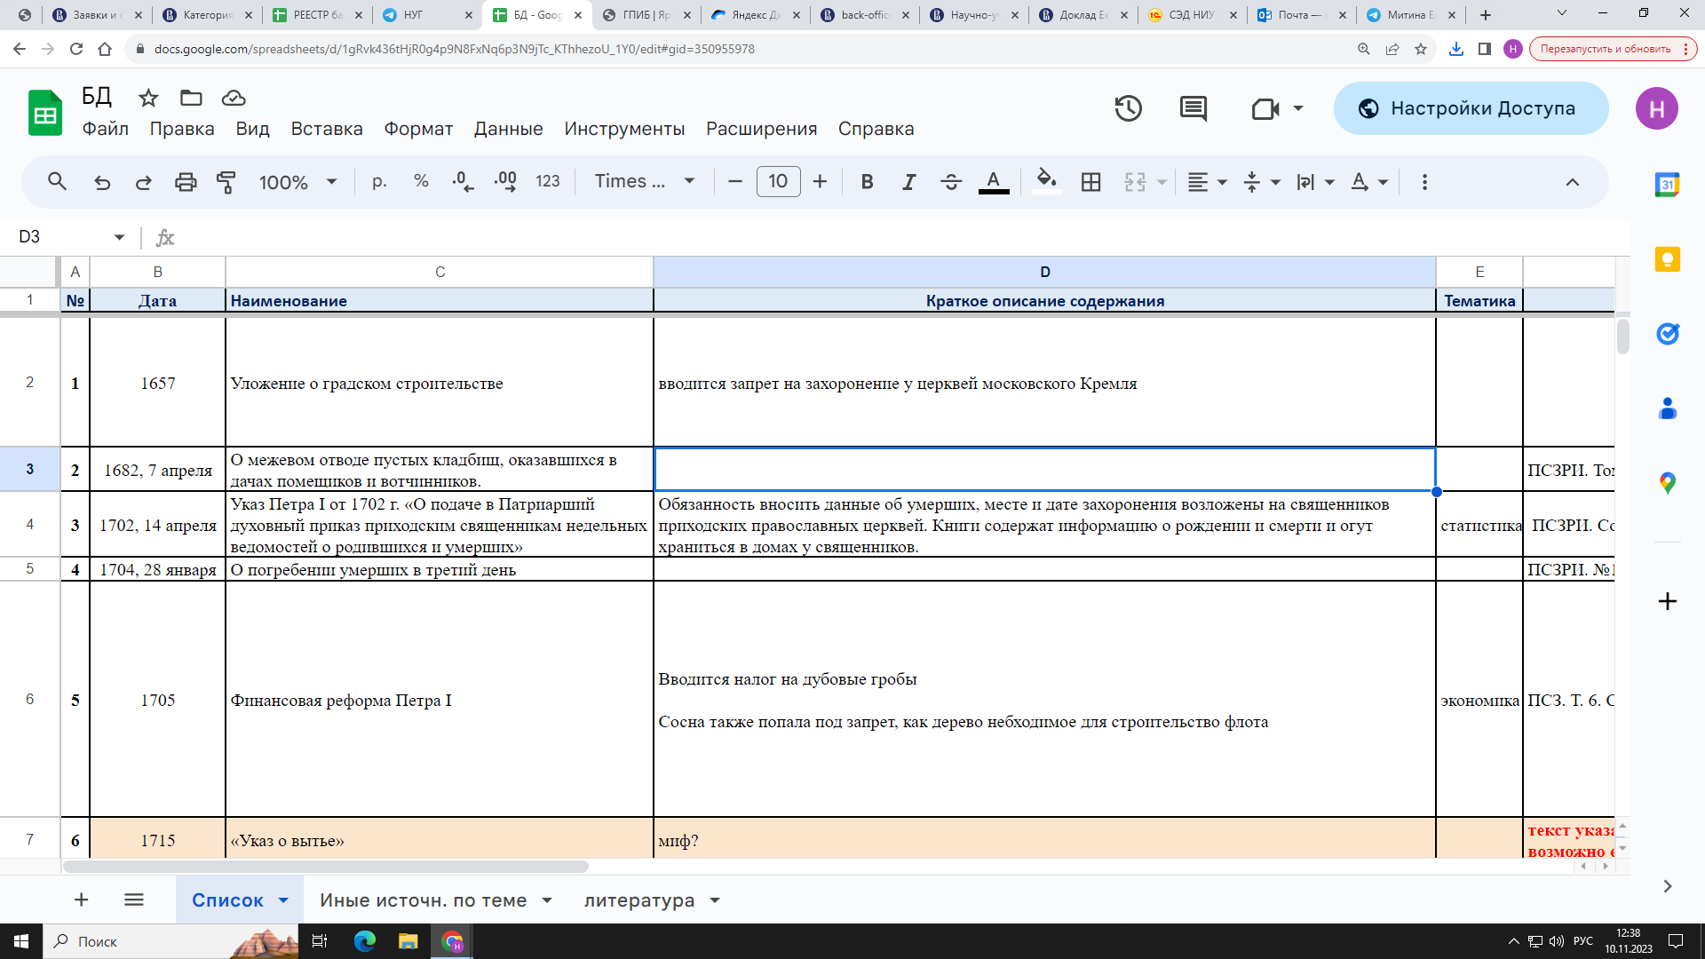

Slide 4
Промежуточные результаты
Расширена база данных:
  сведения на текущий момент охватывают в том числе конец XVII в.
  расширен список указов, принятых при Николае I
  добавлены новые материалы из ПСЗ
  ведётся работа по проверке сведений из научной литературы («Указ о вытье», «медицинский устав Екатерины II»)

Slide 5
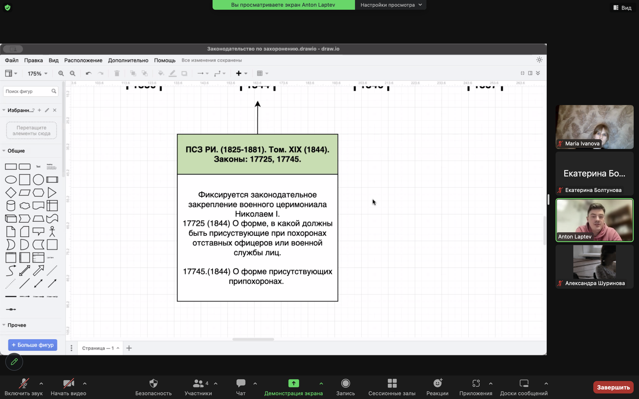

Slide 6
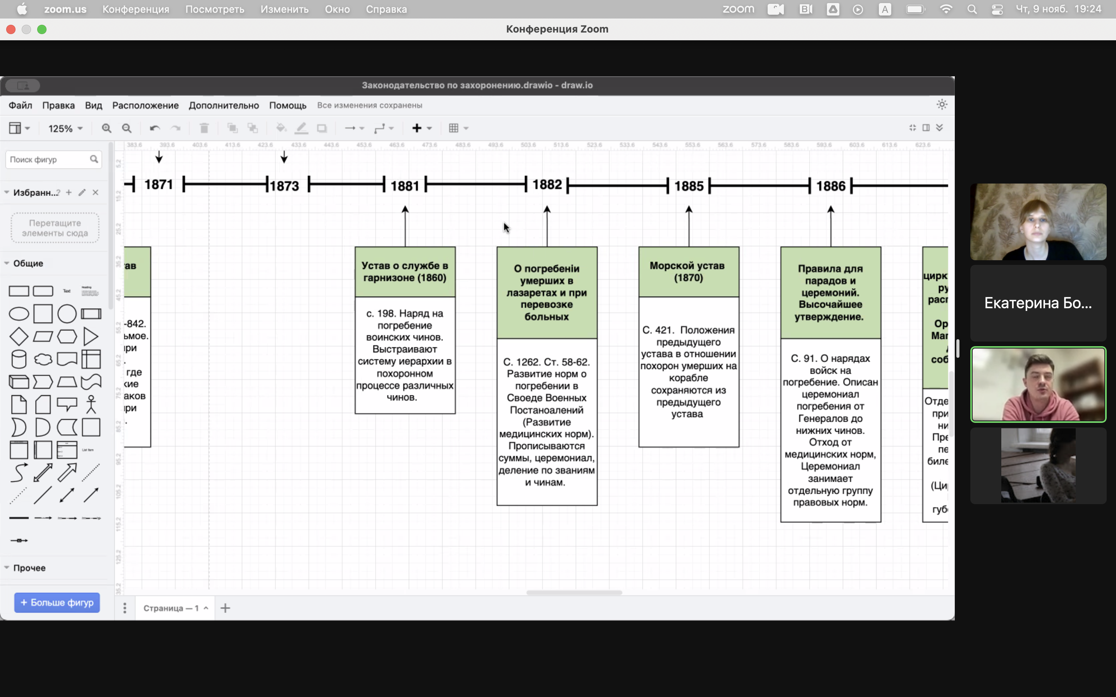

Slide 7
Промежуточные результаты
Создан отдельный блок, посвященный документам, которые регулируют процесс похорон военных чинов;
Найден первый блок документов, посвященный самоорганизации отдельных групп населения/институтов применительно к процессу похорон

